Slide 1


Binomotron
By
Quenet Gwendal
Pertron Laura

Slide 2
SOMMAIRE
Démonstration
Présentation du schéma de la base de données créée
Quelles difficultés ?
Quelles solutions ?
Présentation du code
Quelles difficultés ?
Quelles solutions ?
Une conclusion
Qu’avez-vous appris ?
Comment ?
Ces compétences pourront-elles vous servir ?

Slide 3
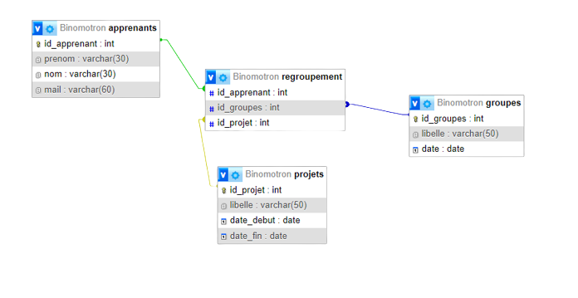
Présentation du schéma de la base de données créée

Slide 4
Base de données
Difficultés | Solutions
Compréhension fonctionnement | Internet Mise en commun
Plantages | Patience Rechargement

Slide 5
Présentation du code
Difficultés | Solutions
Manque connaissances/compréhension Mise en forme | Docs python ChatGPT Demandes auprès des autres

Slide 6
Conclusion
Qu’avez-vous appris ?
Relire plusieurs fois/aide chatGPT
Échanger
Mettre en forme du code/découverte fonctions
Comment ?
Blocages/erreurs du code
Recherches/essais/communication
Ces compétences pourront-elles vous servir ?
→ limiter perte de temps
→ social
→ utiliser outils/moyens disponibles
Notes:
Relire pour limiter les erreurs de majuscules, de caractères manquants…
Social c’est dans le sens des relations avec des collègues

Slide 7
Sources
https://docs.python.org/3/
https://python.doctor/
https://chat.openai.com/
Camarades

